Slide 1





Toán

Slide 2



Slide 3






Slide 4














2
1
20
2m³ = … dm³ ?
200
2000

Slide 5





10 000 000
2
1 000 000
1m³ = … cm³ ?
100 000
10 000

Slide 6





300
3
30
3 000cm³ = … dm³ ?
3
3000

Slide 7


Slide 8
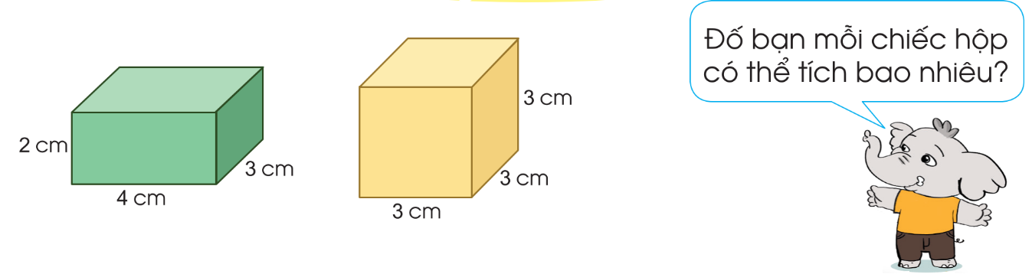

Slide 9
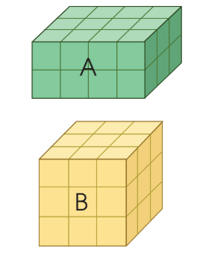
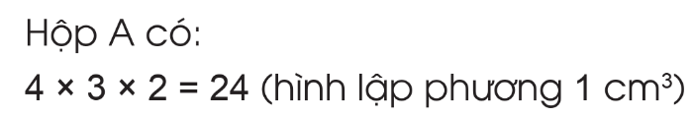
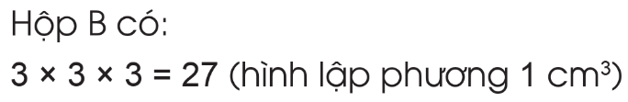

Để tìm thể tích của mỗi hộp ta có thể xếp vào mỗi hộp các hình lập phương 1 cm³:

Slide 10
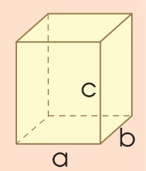
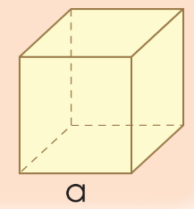
Muốn tính thể tích hình hộp chữ nhật, ta lấy chiều dài nhân với chiều rộng rồi nhân với chiều cao (cùng một đơn vị đo).
Gọi V là thể tích của hình hộp chữ nhật, ta có:
V = a x b x c
(a, b, c là ba kích thước của hình hộp chữ nhật)
Muốn tính thể tích hình lập phương, ta lấy cạnh nhân với cạnh rồi nhân với cạnh.
Hình lập phương có cạnh a thì thể tích V là:
V = a x a x a

Slide 11


Slide 12

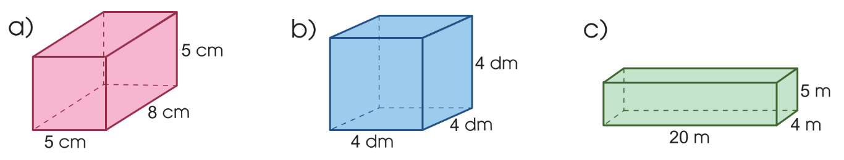
Tính thể tích các hình sau:

Slide 13
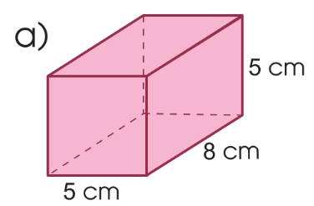
Thể tích hình hộp chữ nhật là:
5 × 8 × 5 = 200 (cm³)
Đáp số: 200 cm³

Slide 14
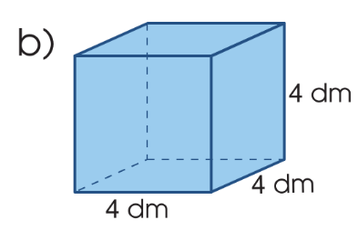
Thể tích hình lập phương là:
4 x 4 x 4 = 64 (dm³)
Đáp số: 64 dm³

Slide 15
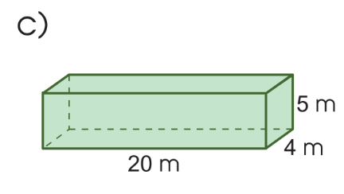
Thể tích hình hộp chữ nhật là:
20 x 4 x 5 = 400 (m³)
Đáp số: 400 m³

Slide 16
VẬN DỤNG

Slide 17





1
2
Nêu công thức tính thể tích hình hộp chữ nhật.
Tính thể tích hình hộp chữ nhật, biết a = 3 cm; b = 4 cm; c = 5 cm
V = a x b x c
V = 3 x 4 x 5 = 60 (cm³)
3
Một viên kẹo dâu tây ngọt ngào dành tặng bạn
Notes:
Bấm kẹo ra câu hỏi, bấm câu hỏi ra câu trl

Slide 18


